Slide 1
3 pilíře CSR
Zaměření konceptu společenské odpovědnosti organizací
Tří pilířový systém – ekonomický, environmentální, sociální
Ing. Pavel Adámek, Ph.D.
adamek@opf.slu.cz
Katedra podnikové ekonomiky a managementu

Slide 2
Obsahové zaměření přednášky
Představení – Společenská odpovědnost organizací
Ekonomický pilíř + vybrané odpovědné aktivity
Sociální pilíř + vybrané odpovědné aktivity
Environmentální pilíř + vybrané odpovědné aktivity
Notes:
csvukrs

Slide 3
Obsahové zaměření přednášky
Představení – Společenská odpovědnost organizací
Ekonomický pilíř + vybrané odpovědné aktivity
Sociální pilíř + vybrané odpovědné aktivity
Environmentální pilíř + vybrané odpovědné aktivity
Notes:
csvukrs

Slide 4
Evropská komise zjednodušeně definuje CSR jako „odpovědnost podniků za jejich dopady na společnost a uvádí, co by měl podnik dělat, aby této odpovědnosti dostál“.
Podniky musí mít zavedený proces, který v úzké spolupráci se zúčastněnými stranami začlení sociální a environmentální aspekty, etiku lidských práv a ochranu spotřebitele do svých obchodních operací a hlavní strategie.
Cílem je:
maximalizovat tvorbu sdílené hodnoty, což znamená vytvářet výnosy z investic pro akcionáře společnosti a zároveň zajistit přínosy pro ostatní zainteresované strany společnosti;
identifikovat, předcházet a zmírňovat případné nepříznivé dopady, které mohou mít podniky na společnost.
Představení – Společenská odpovědnost organizací (CSR)
PROČ CSR?
Podnikům přináší CSR důležité výhody v oblasti řízení rizik, úspor nákladů, přístupu ke kapitálu, vztahů se zákazníky, řízení lidských zdrojů, udržitelnosti provozu, schopnosti inovovat a ziskovosti.
Pro ekonomiku je CSR nástrojem pro udržitelné a inovativní přístupy – přispívá k udržitelnosti.
Pro společnost nabízí sociální odpovědnost podniků, soubor hodnot, na nichž lze budovat soudržnější společnost a na nichž lze založit přechod k udržitelnému hospodářskému systému.

Slide 5
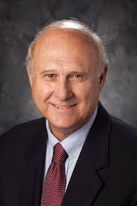
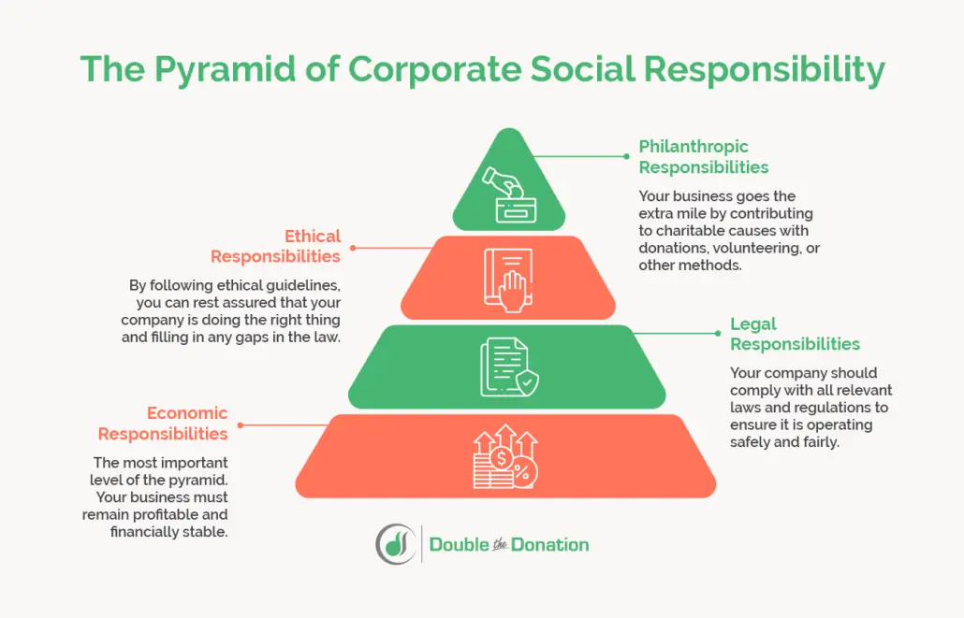
Hierarchie společenské odpovědnosti organizací
Stanovna Archie B. Carroll 1991.
Demonstruje hierarchii odpovědností v organizaci.
Ekonomická, Legální, Etická, Filantropická odpovědnost.
Logikou je, že organizace musí splnit nižší úroveň a posunuje se na vyšší úroveň.
Tvrdí, že pouze společným plněním všech těchto odpovědností lze dosáhnout efektivní CSR.

Slide 6
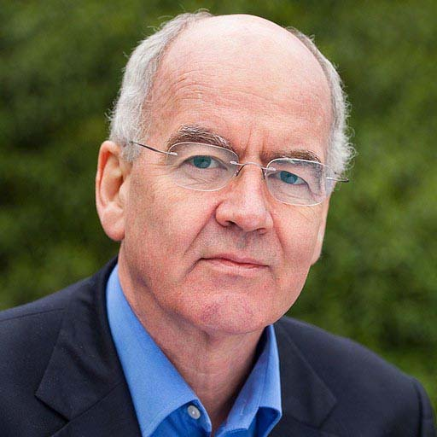
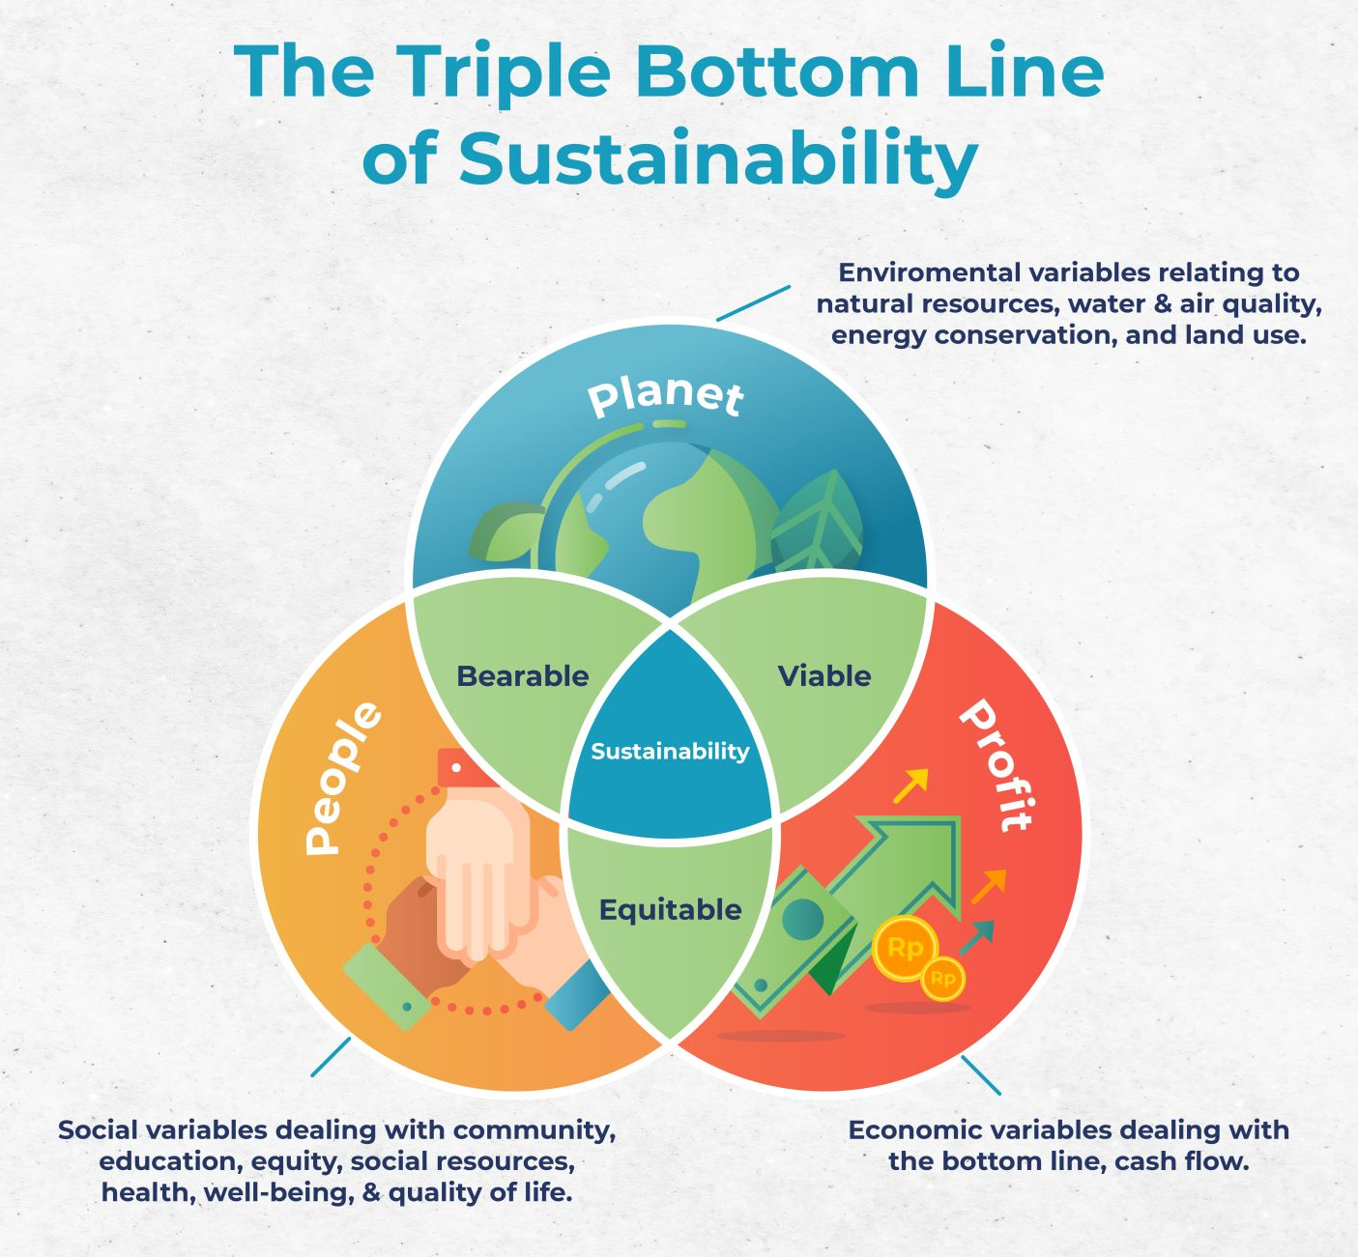
Hlavní tři pilíře společenské odpovědnosti organizací
The triple bottom line (TBL, John Elkington, 1994)
Trojí základ podnikání nebo trojí zodpovědnost. Zjednodušeně řečeno jde o princip, podle kterého se firmy nezaměřují jen na ekonomický zisk, ale i na sociální a ekologické hledisko
Profit – Ekonomický pilíř
People – Sociální pilíř
Planet – Environmentální pilíř

Slide 7
3 pilíře CSR
Stanovení etického kodexu - řada firem má zpracován etický kodex, který upravuje a stanovuje pravidla chování a jednání firmy a jejich zaměstnanců, kteří se tak chovají eticky a protikorupčně.
Transparentní jednání - komunikace se stakeholdery je součástí odpovědného chování firmy. Firmy podávají pravidelné informace všem stakeholderům, aby stakeholdeři měli potřebný pohled do věcí, kterých se jich týkají, poskytování informací stakeholderům je podstatou transparentního jednání (CSR reporting).
1. Ekonomická oblast CSR
Dle řady autorů do ekonomické oblasti společenské odpovědnosti firem patří následující aktivity:

Slide 8
3 pilíře CSR
Protikorupční politika – je součástí ekonomické oblasti společenské odpovědnosti firem. Firmy přijímají protikorupční politiku a stanovují si pravidla pro řešení výskytu korupčního jednání svých zaměstnanců. Některé firmy zavedly např. protikorupční linky.
Principy dobrého řízení – dodržování zásad správy a řízení společnosti je zárukou toho, že představenstvo, dozorčí rady, správní orgány budou pracovat podle etických principů a konceptu CSR.
1. Ekonomická oblast CSR
Dle řady autorů do ekonomické oblasti společenské odpovědnosti firem patří následující aktivity:

Slide 9
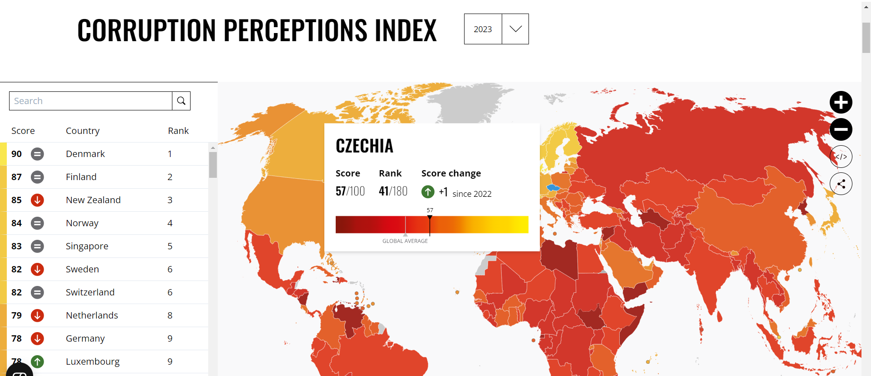
3 pilíře CSR
Aktuální odkaz:
https://www.transparency.org/en/cpi/2021?gclid=Cj0KCQjwkOqZBhDNARIsAACsbfKCmO0cZSkk8O0jgo7fUgk6rlupmduK_4haPvrq3MqD3_PRNX06akAaAqimEALw_wcB

Slide 10
3 pilíře CSR
vytvoření etického kodexu (případně jiného podnikového dokumentu, který upravuje podnikatelské chování firmy);
transparentnost jednání a chování organizace; uplatňování principů dobrého řízení; podnikání s uplatněním protikorupční politiky;
vedení dialogu s akcionáři;
vymezení pravidel chování k zákazníkům např. kvalitní a bezpečné produkty či služby;
vymezení pravidel chování k dodavatelům (korektní jednání s dodavateli např. včasné plnění závazků);
odpovědné řízení dodavatelského řetězce;
vymezení pravidel chování k investorům;
společensky odpovědné investování;
ochrana duševního vlastnictví;
etický a sociální marketing.
Ekonomická oblast CSR
Souhrnně lze uvést výčet hlavních aktivit, který obsahuje a pokrývá základní oblasti ekonomického pilíře:

Slide 11
3 pilíře CSR
Dodržování právních předpisů, řízení rizik, transparentnost a řádná správa a řízení. Toto chování pomáhá získat důvěru zainteresovaných stran společnosti, protože prokazuje odpovědnou firemní kulturu. Z tohoto chování vychází mnoho postupů, které vedou k hmatatelným opatřením, jako jsou zprávy o udržitelnosti, mapy zainteresovaných stran, certifikace.
Navrženy tak, aby maximalizovaly zisky a zároveň snižovaly náklady a zmírňovaly rizika.
Jde spíše o zaměření na udržitelnost podnikání a zajištění opakovatelného podnikání (dlouhodobé udržitelnosti).
Cílevědomí lídři nyní zjišťují, že mají moc využít své podnikání k pozitivním změnám ve světě, aniž by to omezovalo finanční výkonnost.
V mnoha případech se ukázalo, že přijetí iniciativ v oblasti udržitelnosti je hnacím motorem obchodního úspěchu.
Ekonomická oblast CSR

Slide 12
Příklady aktivit v ekonomickém pilíři
CSR témata | CSR aktivity | Příklady
Správa a řízení firmy | Transparentnost | Uveřejňování finančních i nefinančních informací
 | Pravidla chování | Etický kodex a jeho praktické využití
 | Firemní image | Monitorování a měření firemního image
Odpovědný přístup k zákazníkům | Zjištování zpětné vazby | Průzkum spokojenosti
 |  | Evidence a řešení stížností
 | Zapojení do rozhodování | Sběr návrhů na zlepšení produktů a služeb
 |  | Vliv zákazníků na zaměření CSR aktivit firmy
 | Kvalita produktů a služeb | Používání norem kvality (např. ISO 9001)
 | Vzdělávání zákazníků | Školení preventivní servisní činnosti
 |  | Školení bezpečnosti práce
Vztahy s dodavateli a dalšími obchodními partnery | Výběr dodavatelů | Zahrnutí CSR hlediska do výběru dodavatelů
 | Zjišťování zpětné vazby | Průzkum spokojenosti
 |  | Evidence a řešení stížností
 | Obchodní vztahy | Včasné placení faktur
 | Šíření CSR | Monitoring CSR praktik v dodavatelsko-odběratelském řetězci
 |  | Zapojování dodavatelů do CSR aktivit firmy
Marketing a reklama | Informace o produktech | Poskytování jasných a přesných informací o výrobcích a službách
 | Sdílený marketing | Použití marketingových aktivit k společné propagaci firmy a dobročinné události
 | Reklamní etika | Dodržování etického kodexu reklamy, např. vydaného Radou pro reklamu

Slide 13
Příklad
https://udrzitelnost.prazdroj.cz/ (Představit jednotlivé závazky společnosti)
Zpráva o udržitelnosti 2022 https://udrzitelnost.prazdroj.cz/wp-content/uploads/2023/10/Plzensky-Prazdroj_Zprava-o-udrzitelnosti-2022.pdf

Slide 14
3 pilíře CSR
Můžeme zde řadit aktivity:
respektování rovných příležitostí, lidských práv,
podmínky pro rozvoj zdraví a bezpečnosti,
rozvoj a vzdělávání zaměstnanců,
filantropie,
komunikace se zainteresovanými stranami,
zapojení zaměstnanců do sociálních aktivit a další.
2. Sociální oblast CSR
Oblast je také možno rozdělit na interní a externí.
Do interní oblasti se zahrnují zaměstnanci a péče o ně, pracovní podmínky, které firma vytváří.
Do externí sociální oblasti se zařazuje především filantropie a spolupráce s místní komunitou.

Slide 15
Příklady interních aktivit v sociálním pilíři
CSR témata | CSR aktivity | Příklady
Zapojení zaměstnanců a komunikace | Zjišťování zpětné vazby | Průzkum spokojenosti
 |  | Evidence a řešení stížností
 | Zapojení do rozhodování | Sběr návrhů na zlepšení výkonnosti formy
 |  | Vliv zaměstnanců na zaměření CSR aktivit
 | Interní komunikace | Využití prostředků interní komunikace
 |  | Informování uchazečů o práci o CSR
Ohodnocení za práci | Finanční ohodnocení | Odpovídající platové ohodnocení
 | Nefinanční benefity | Sportovní a relaxační využití
 |  | Kulturní využití
 |  | Společenské akce pro zaměstnance
 |  | Navýšení dovolené a volna
 |  | Osobní komfort (notebook, auto, mobil)
 |  | Příspěvek na dojíždění do práce
 |  | Zaměstnanecké akcie
Vzdělávání a rozvoj | Vzdělávání zaměstnanců | Školení, kurzy, mentoring
 | Profesionální rozvoj | Plány karierního rozvoje

Slide 16
Příklady interních aktivit v sociálním pilíři
CSR témata | CSR aktivity | Příklady
Zdraví a bezpečnost | Firemní politika | Pravidla, opatření, školení
 | Zdravotní služby | Příspěvek na nadstandardní zdravotní péči
 |  | Očkování
Vyváženost pracovního a osobního života | Flexibilní formy práce | Pružná pracovní doba
 |  | Práce z domova
 |  | Zkrácená pracovní doba
 |  | Práce na směny
 |  | Sdílení pracovního místa
 | Péče o děti, seniory či nemocné osoby | Příspěvek na hlídání
 |  | Psychologická poradna
 | Zaměstnanci na rodičovské dovolené | Kontakt během rodičovské dovolené
 |  | Podpora při návratu do zaměstnání
Outplacement | Podpora propouštěných zaměstnanců | Finanční forma podpory
 |  | Pomoc při hledání práce
 |  | Rekvalifikace a školení
Rovné příležitosti | Opatření proti diskriminaci | Bránění diskriminaci na pracovišti i při náboru nových zaměstnanců
 | Rozmanitost na pracovišti | Podpora rozmanitosti na pracovišti (ženy, etnické minority, handicapovaní a starší)
Podpora místní komunity | Firemní dobrovolnictví | Zaměstnanci vykonávají dobrovolnou práci v pracovní době (manuální či předávaní odborných znalostí)
 | Matchingový fond | Firma navýší prostředky získané mezi zaměstnance
 | Benefiční akce | Benefiční plesy, aukce, tomboly

Slide 17
Příklady externích aktivit v sociálním pilíři
CSR témata | CSR aktivity | Příklady
Podpora komunity | Firemní dárcovství | Finanční či materiální podpora, poskytnutí služeb se slevou či zdarma, zapůjčení firemních prostor
 | Firemní dobrovolnictví | Zaměstnanci vykonávají dobrovolnou práci v pracovní době (manuální či předávaní odborných znalostí)
 | Firemní investice do místní komunity | Dlouhodobé strategické zapojení do místní komunity či partnerství s neziskovými organizacemi
 | Komerční aktivity v místní komunitě | Sdílený marketing
 |  | sponzoring
 | Vlastní firemní projekty | Vlastní veřejné prospěšné projekty
 | Fair Trade, ethnocatering | Využití Fair Trade produktů a ethnocateringu na firemních akcích, rautech a snídaních
Spolupráce se školami | Spolupráce se studenty | Studentské stáže, praxe či exkurze
 |  | Konzultace diplomových prací
 |  | Podpora studentských aktivit
 | Podpora výuky | Zapůjčení či darování techniky
 |  | Účast ve výuce
Zapojení stakeholderů | Zapojení zaměstnanců | Firemní dobrovolnictví
 |  | Matchingový fond
 |  | Benefiční akce s účastí zaměstnanců
 | Zapojení zákazníků | Zapojení zákazníků do CSR aktivit firmy
 | Zapojení obchodních partnerů | Zapojení obchodních partnerů do CSR aktivit

Slide 18
Příklad
Levi Strauss’s Social Impact
V roce 1991 značka vytvořila své podmínky angažovanosti (Terms of Engagement), které stanovily její globální kodex chování týkající se dodavatelského řetězce a stanovily standardy pro práva zaměstnanců, bezpečné pracovní prostředí a výrobní proces šetrný k životnímu prostředí.
Od roku 2011 byla iniciativa Worker Well-being rozšířena do 12 zemí, z čehož profituje více než 100 000 pracovníků. V roce 2016 značka tuto iniciativu rozšířila a slíbila, že do roku 2025 rozšíří program na více než 300 000 pracovníků a bude vyrábět více než 80 % svých výrobků v továrnách Worker Well-being. Iniciativy se ukázaly jako hnací síla obchodního úspěchu.
Ben & Jerry’s Social Mission
V roce 2012 se společnost stala certifikovanou B Corporation - firmou, která vyvažuje účel a zisk tím, že splňuje nejvyšší standardy sociální a environmentální výkonnosti, veřejné transparentnosti a právní odpovědnosti.
Ben & Jerry's Foundation v roce 1985, organizace zaměřená na podporu občanských hnutí, která jsou motorem sociálních změn.
Nadace každoročně uděluje organizacím granty ve výši přibližně 2,5 milionu dolarů. Mezi příjemci grantů jsou například organizace United Workers Association, která se zabývá lidskými právy a usiluje o odstranění chudoby, nebo organizace Clean Air Coalition, která se zabývá zdravím a spravedlností v oblasti životního prostředí.

Slide 19
3 pilíře CSR
Aktivita firmy, která je vyvíjena v této oblasti, by měla být zaměřena na tyto činnosti:
minimalizace dopadů na životní prostředí,
zajištění zdravého pracovního prostředí,
bezpečnosti zaměstnanců, dodržování standardů ISO 14001 nebo EMAS nad rámec zákona,
snížení spotřeby energie a vody, recyklaci odpadů, důsledné třídění odpadů,
zavádění nejlepších technologií,
ochrana přírodních zdrojů,
využívání ekologických produktů a služeb.
3. Environmentální oblast CSR
Negativní dopady na své okolí by se firmy měly snažit eliminovat svojí proaktivní politikou zaměřenou na tuto oblast.

Slide 20
Příklady aktivit v environmentálním pilíři
CSR témata | CSR aktivity | Příklady
Environmentální politika | Řízení | Environmentální strategie
 |  | Využití norem (ISO 14001, EMAS)
 |  | Environmentální audit
 | Dodavatelský řetězec | Environmentální kritéria výběru dodavatelů
 | Zapojení stakeholderů | Spolupráce na environmentálních aktivitách
 |  | Návrhy na zlepšení environmentálních praktik
 | Komunikace | Environmentální školení
 |  | Informace o environmentální politice firmy
 | Změny klimatu | Opatření pro snižování uhlíkové stopy
Energie a voda | Úspora energie | Opatření a zařízení na úsporu energie (důkladná izolace, energeticky úsporné technologie, regulace topení)
 | Obnovitelné zdroje | Využití energie slunečního záření, biomasy
 | Obnovitelné zdroje | Využití energie slunečního zření, biomasy
 | Úspora vody | Opatření a zařízení na úsporu vody
 | Užitková voda | Využití užitkové vody ve výrobním procesu, k zalévání zeleně či na toaletách
Odpad a recyklace | Třídění a recyklace | Třídění a recyklace papíru, plastu, tonerů, cartrige a dalších materialů
 | Minimalizace odpadu | Tisk z obou stran papíru
 |  | Vratné barely na pitnou vodu
 |  | Optimalizace výrobního procesu

Slide 21
Příklady aktivit v environmentálním pilíři
Doprava | Přesun zaměstnanců | Podpora ekologicky šetrné cesty do práce
 |  | Omezování služebních cest (videokonference)
 | Přeprava zboží | Optimalizace logistiky
Produkty a balení | Ekologické výrobky | Výrobky či služby s ekoznačkou
 | Obalové materiály | Minimalizace obalových materiálů
 |  | Ekologicky šetrné obalové materiály
Nakupování | Ekologicky šetrný nákup | Recyklovaný papír, ekologické čisticí prostředky, energicky nenáročné produkty
 | Místní dodavatelé | Nákup od místních dodavatelů

Slide 22
Příklad
Lego – závazek k udržitelnosti
Společnost Lego, která patří k nejrenomovanějším firmám na světě, se snaží nejen pomáhat dětem rozvíjet se prostřednictvím kreativní hry, ale také podporovat zdravou planetu.
Lego je první a jedinou hračkářskou společností, která byla jmenována partnerem Světového fondu na ochranu klimatu (World Wildlife Fund Climate Savers Partner), čímž se zavázala snižovat svůj uhlíkový dopad.
Do roku 2030 plánuje výrobce hraček používat k výrobě všech svých základních produktů a obalů materiály šetrné k životnímu prostředí - a již podnikl klíčové kroky k dosažení tohoto cíle.
V letech 2013 a 2014 společnost Lego zmenšila velikost svých krabic o 14 %, čímž ušetřila přibližně 7 000 tun lepenky. V roce 2018 pak společnost představila 150 botanických dílků vyrobených z cukrové třtiny z udržitelných zdrojů.
Spolu s těmito změnami se výrobce hraček zavázal investovat 164 milionů dolarů do svého Centra pro udržitelné materiály, kde výzkumníci experimentují s materiály na biologické bázi, které lze implementovat do výrobního procesu.

Slide 23
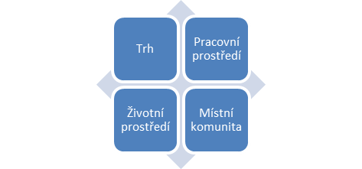
3 pilíře CSR
Sumarizace charakteristických rysů CSR:
ekonomická činnost firmy, sociální rozvoj a ochrana životního prostředí;
dobrovolnost – podnik veškeré odpovědné aktivity vykonává dobrovolně, nad rámec svých zákonných povinností,
dialog se stakeholdery – zapojení zainteresovaných stran, které firmu výrazně ovlivňují,
dlouhodobý charakter – aktivity CSR jsou realizovány dlouhodobě a nekončí, pokud se podnik ocitne v horší ekonomické situaci a
důvěryhodnost – CSR přispívá k posílení důvěry ve firmu; činnosti však musí být transparentní, trvalé a nezveličované.
Vždy záleží na strategii každé organizace, jaké principy si vezme za své a na které bude klást největší důraz.
Oblasti CSR
Zdroj: BLF Koncept CSR v praxi, průvodce odpovědným podnikáním

Slide 24
Shrnutí ☺
https://silesianuniversity.vevox.com/#/meeting/646111/polls

Slide 25
Dotazy a diskuse ☺
………….
………….
………….

Slide 26
Děkuji za pozornost
a přeji Vám úspěšný den ☺
Ing. Pavel Adámek, Ph.D.
adamek@opf.slu.cz

